Slide 1
Проект «Развитие творческих способностей детей старшего дошкольного возраста через организацию и постановку мюзикла».

Slide 2
Цель проекта:
Организовать постановку мюзикла в дошкольном образовательном учреждении .
Термин «мюзикл» (англ. Musical) — музыкально-сценическое произведение, в котором переплетаются диалоги, песни, музыка, важную роль играет хореография. Сюжеты часто берутся из известных литературных произведений, из мировой драматургии.*Википедия.

Slide 3
Задачи проекта:
Познакомить с особенностями жанра мюзикла. Формировать творческую активность, прививать художественный вкус и любовь к театральному искусству.
Совершенствовать артистические навыки участников проекта;
Развивать эмоциональную сферу детей посредством театрализованной деятельности;
Воспитывать уважительное отношение между членами коллектива.
Привлечь родителей воспитанников к участию в жизни детского сада через участие в мюзикле «Волк и семеро козлят».

Slide 4
Тип проекта:
- по составу участников – групповой (дети, родители, педагоги); - по целевой установке – информационно – практико - ориентированный, исследовательский, творческий (участники проекта собирают информацию, реализуют ее, результаты оформляют в виде представления мюзикла).

Slide 5
Предполагаемые результаты проекта:
Сплочение детей и родителей, родителей и педагогов в процессе активного сотрудничества в ходе реализации проекта.
Пополнение и активизация словаря детей, формирование выразительности исполнения художественного образа: мимика, пластика.
Формирование опыта социальных навыков поведения.

Slide 6
Этапы проекта:
Проблематизация
Ознакомление с итогами диагностики и мониторинга.
Наблюдение за деятельностью детей.

Slide 7
Концептуализация:
Создание творческой группы по разработке проекта.
Выделение целей и задач.
Подбор информации по выделенным проблемам.

Slide 8
Планирование
Работа творческой группы по планированию этапов реализации проекта.
Обсуждение проекта и внесение изменений.
Составление плана- графика реализации проекта и определение ответственных.
Составление списка необходимых материалов для реализации проекта.
Знакомство педагогов и родителей с проектом «». Мотивация участников проекта.
Разработка сценариев праздников, мероприятий, конспектов занятий с включением деятельности.

Slide 9
Реализация проекта:
Создание условий для реализации проекта:
Анализ информационного материала по теме «Детский мюзикл в ДОУ» (методическая литература, интернет)
Создание обновлений игровой среды для самостоятельной музыкально-театральной деятельности детей.
Обновление костюмерной.
Подбор сценариев для постановки музыкальных спектаклей и мюзиклов.

Slide 10
Работа с детьми:
Диагностика творческого развития детей.
Беседа «Что такое мюзикл?».
Просмотр детских мультипликационных мюзиклов.
Выставка-презентация детских рисунков «Какую роль я сыграю в мюзикле?».
Показ мини-спектаклей для младших групп.

Slide 11
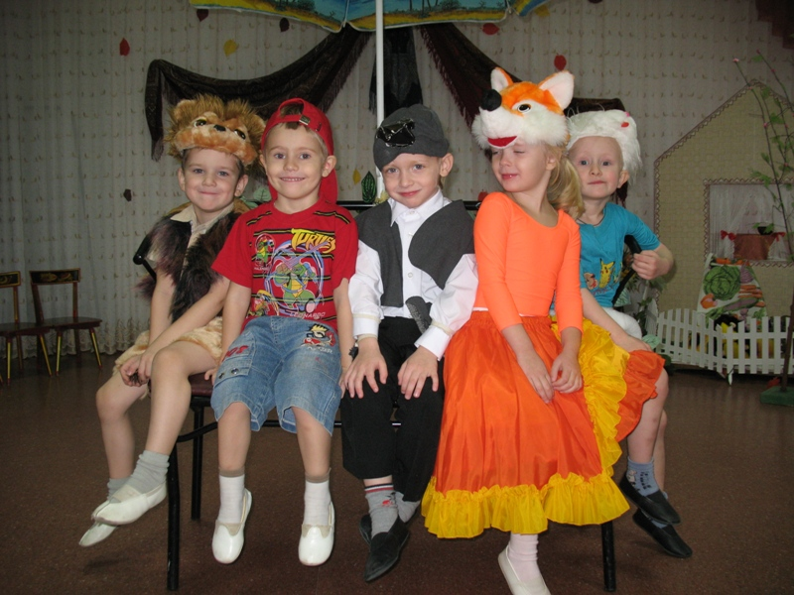
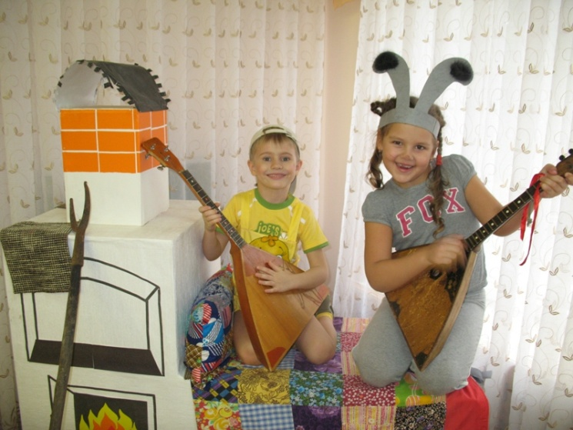
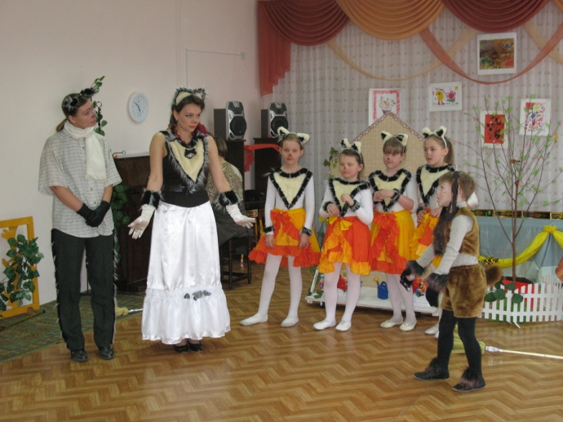
Инсценировка детских сказок

Slide 12
Информационно-методическая работа с педагогами ДОУ:
Выставка-презентация различных видов театров.
Организация центра музыкально-театрализованной деятельности в группе.
Совместная работа детей,воспитателей и родителей по изготовлению афиши и пригласительных билетов к мюзиклу «Волк и семеро козлят».

Slide 13
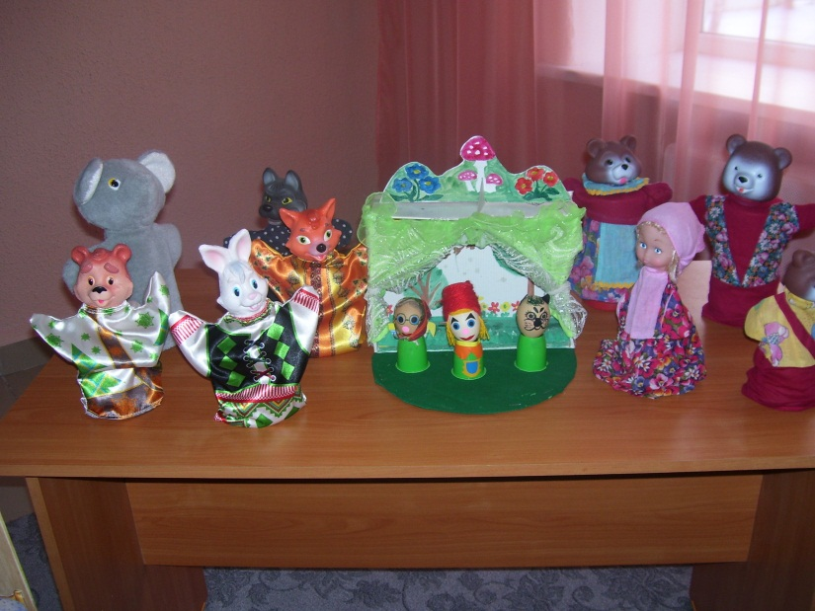
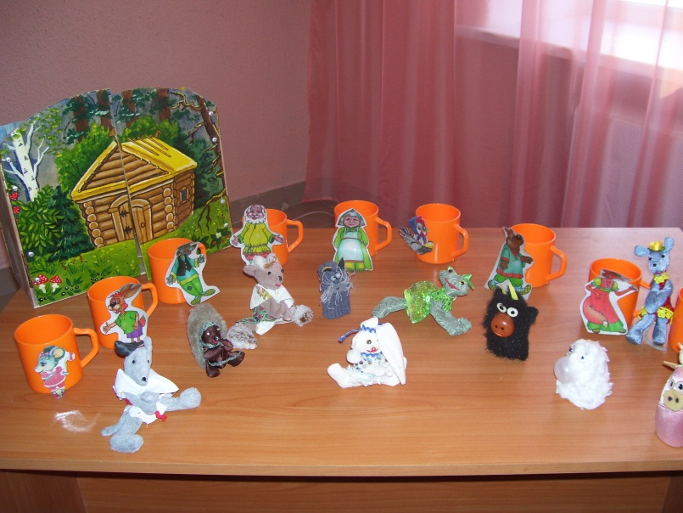
Выставка «Различные виды театра»

Slide 14
Взаимодействие с родителями:
Привлечение родителей к совместному с детьми изготовлению атрибутов и декораций.
Мастер- класс для родителей «Сказка спешит на помощь»

Slide 15
В реализации проекта приняли участие:
Дети подготовительных старшей группы (15 человек)
Родители (15 человек)
Педагоги ДОУ (6 человек)

Slide 16
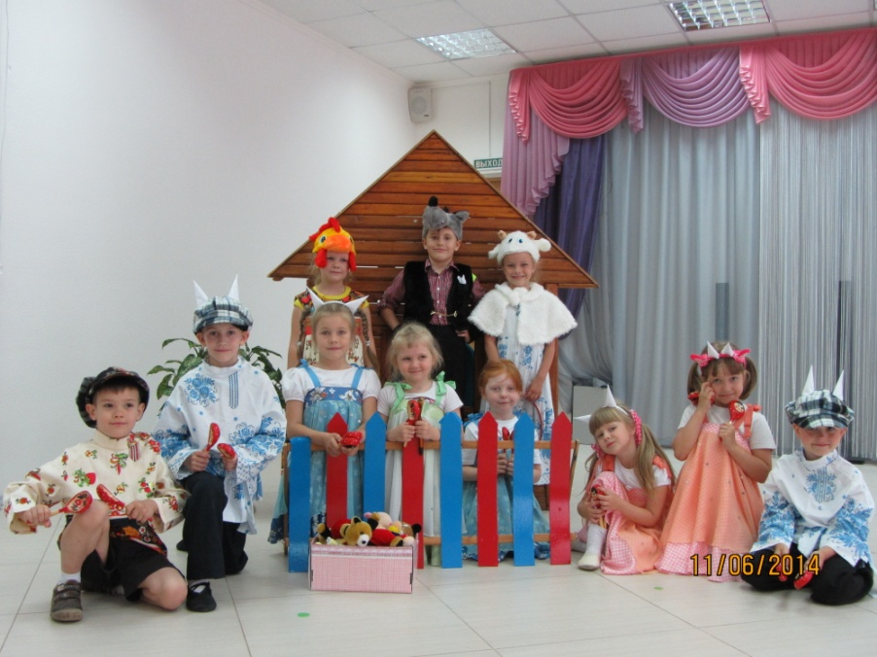
Итог проекта:
Премьера мюзикла «Волк и семеро козлят» на празднике, посвященному Дню России

Slide 17
СПАСИБО ЗА ВНИМАНИЕ!

